Slide 1




Said Baruqui Ramirez
Salvador Arana Mercado
Ramón Parra Galindo

Slide 2

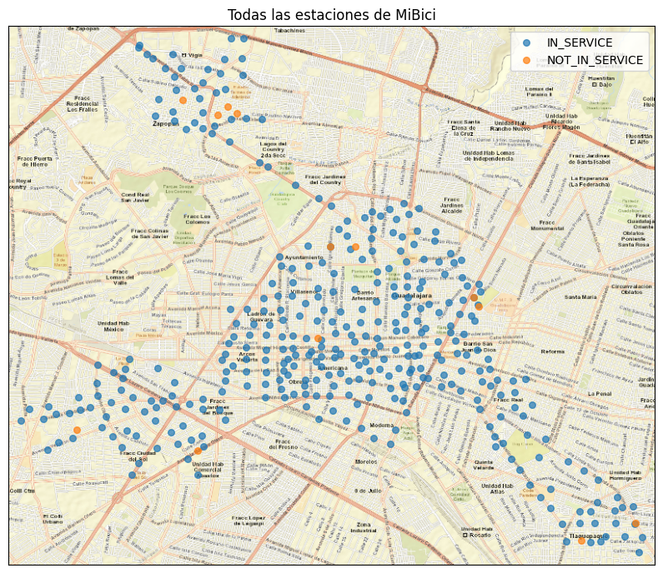
¿Por qué?
Crecimiento Rápido: A partir de su inauguración en 2014, actualmente MiBici cuenta con alrededor de 372 estaciones.
Gracias al flujo asimétrico de bicicletas, la calidad del servicio depende directamente de predecir las acciones del usuario.
Ciudades con Sistemas de Bicicletas: Ejemplos incluyen Nueva York (Citi Bike), Londres (Santander Cycle) y Ciudad de México (Ecobici).

Slide 3

Objetivo general
Utilizar modelos de Machine Learning para analizar el uso del sistema de bicicletas públicas MiBici en Guadalajara, para identificar y predecir patrones de uso, con el objetivo de encontrar algoritmos que permitan optimizar la movilidad.

Slide 4

Objetivo específicos
Aplicar modelos de regresión para predecir la demanda de bicicletas por estación.
Usar clasificación para categorizar viajes y usuarios con base en su comportamiento.
Implementar técnicas de agrupamiento para detectar estaciones con patrones similares y segmentar usuarios.

Slide 5
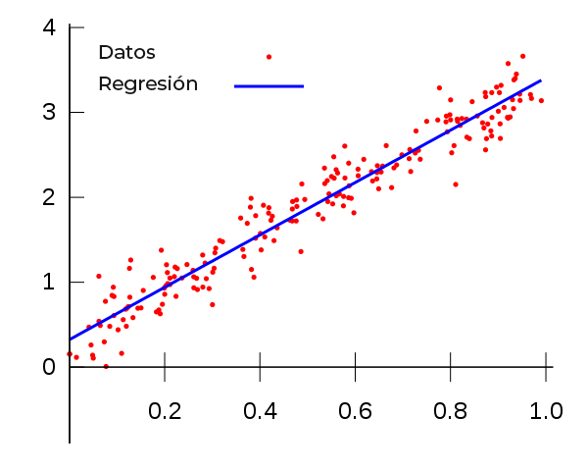
Que se espera de cada modelo
Regresión
Métricas de evaluación para cada modelo
¿Cuántos viajes se esperan mañana en una estación? (Red LSTM)
¿Cuántos viajes se iniciarán en una estación en un horario específico?
SARIMA (pronóstico de demanda) Error Medio Absoluto (MAE) y Error Cuadrático Medio (RMSE).

Slide 6
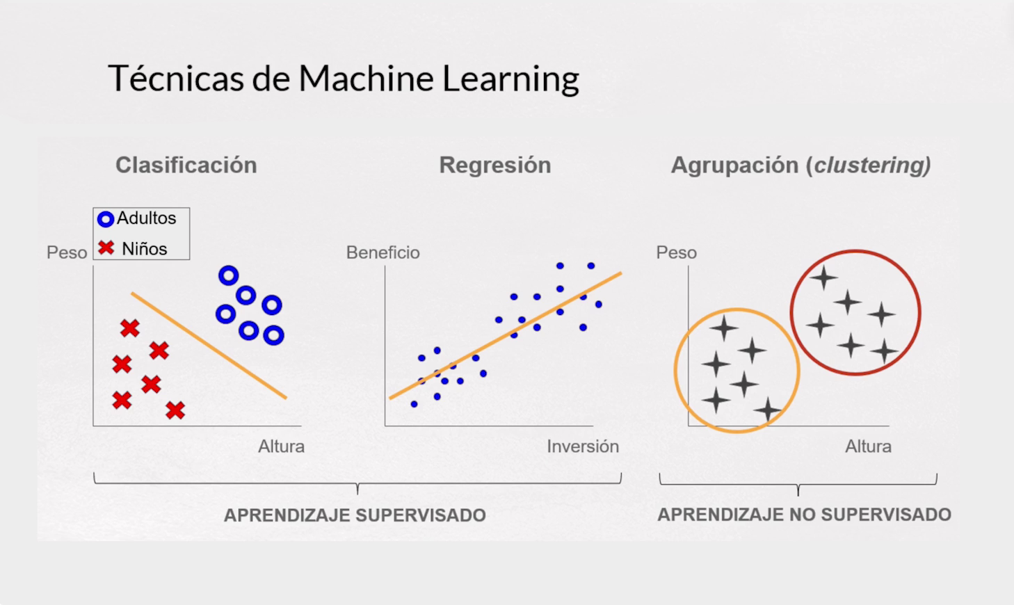
Que se espera de cada modelo
Agrupamiento
Métricas de evaluación para cada modelo
Agrupar estaciones en 3 niveles de demanda (baja/media/alta) basado en su popularidad. (K-Means)
Calcular densidad espacial de estaciones (BallTree (Análisis de Densidad Geográfica))
Método del Codo, Silhouette Score.

Slide 7
Que se espera de cada modelo
Clasificación
Métricas de evaluación para cada modelo
¿Un usuario renovará su membresía o no? (Arbol de desicion)
Precisión, Recall, F1-Score, Accuracy.

Slide 8

Acerca del Dataset

Slide 9
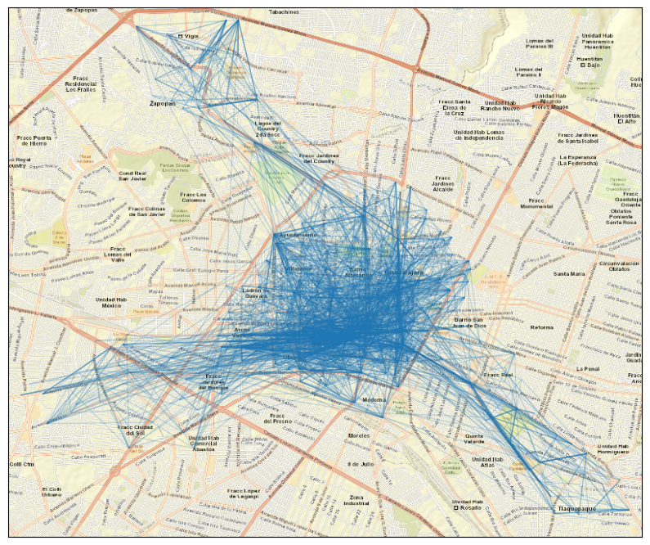
Acerca Dataset
Fuente: Datos abiertos del sistema de bicicletas compartidas MiBici en Guadalajara, México.
Periodo de Datos: Diciembre de 2014 - Enero de 2024 (110 meses).
Volumen de Viajes: 25,863,690 viajes registrados en el sistema.
Estaciones: 372 estaciones de bicicletas públicas en la ZMG.
Codificación de Datos: Archivos separados por comas (.csv)
3000 viajes visualizados (aprox. 10 horas de servicio)

Slide 10
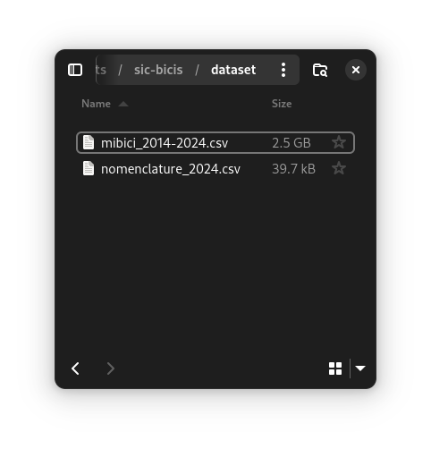
Acerca Dataset
Los archivos y sus variables mas relevantes:
nomenclature_2024.csv: (39.7kB)
ID
coordenadas de las 372 estaciones
mibici_2014-2024.csv: (2.5 GB)
Fecha y hora de inicio y fin de los viajes
ID de inicio y fin del viaje
Edad del usuario
ID del usuario (anonimizado)

Slide 11
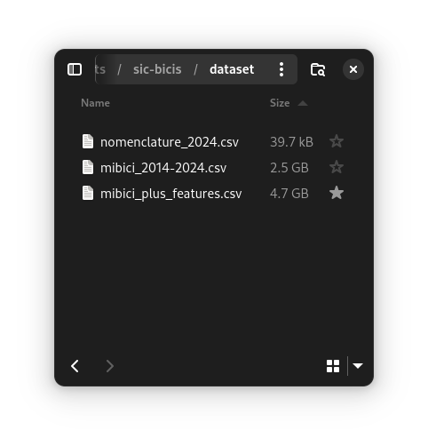
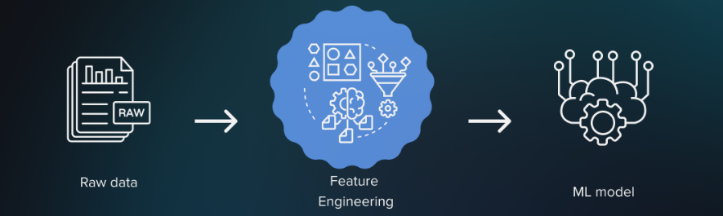
Feature Engineering
Se aplicaron diversas técnicas de Feature Engineering para convertir los datos en información útil.
Conversión de tipos de datos
Obtención de variables
Uso de variables geográficas
Cálculo de distancias
Combinación con información climática histórica
Popularidad de estaciones
Segmentación del usuario
Codificación de variables categóricas

Slide 12
Análisis exploratorio de datos (EDA)

Slide 13
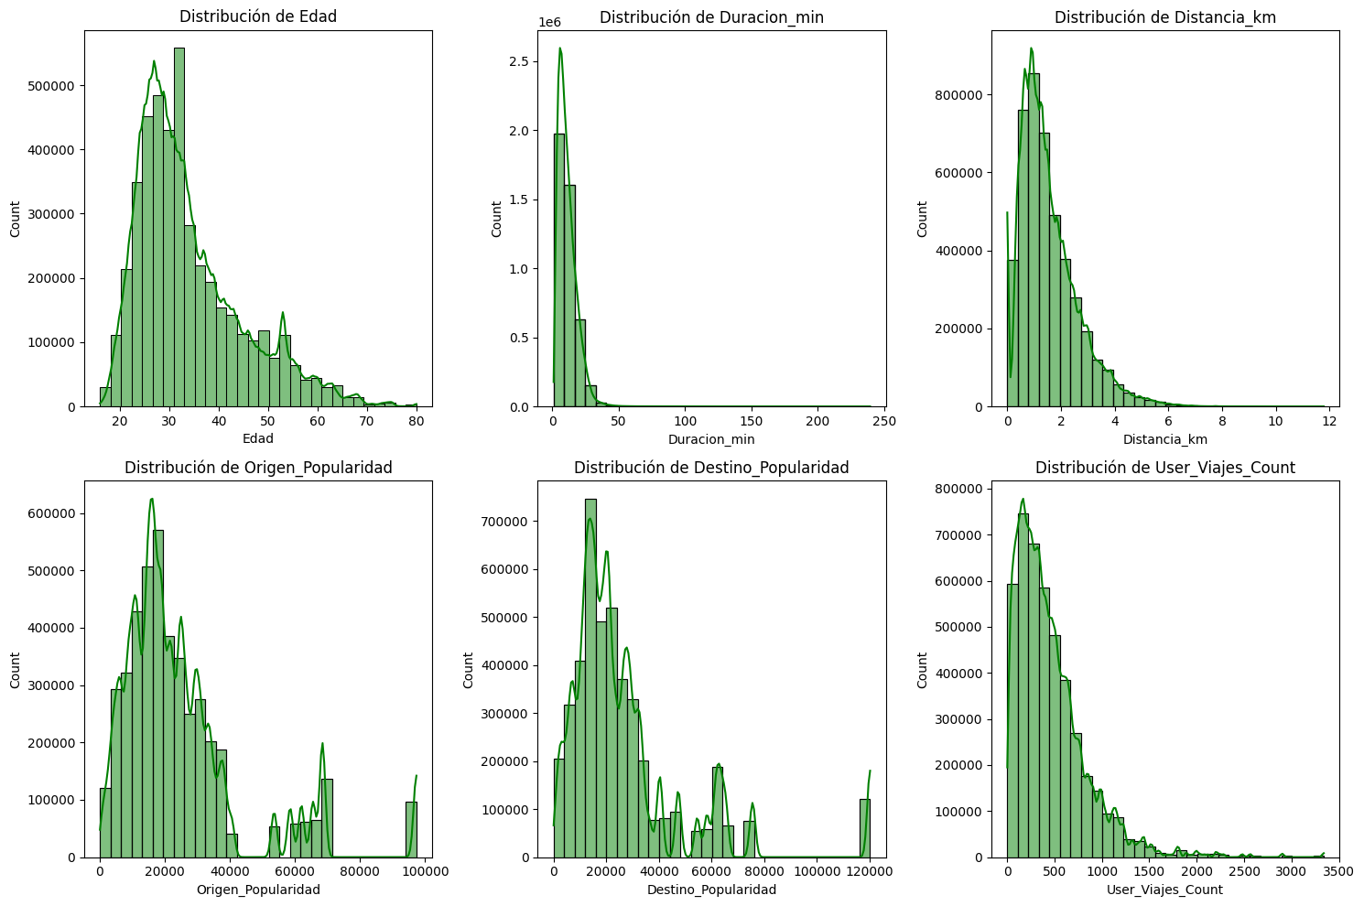
Feature Engineering
Variables numéricas
Distribución de Edad
Indica que hay alrededor de 500,000 registros en el grupo de edad más frecuente (probablemente entre 25-35 años)
Distribución de Origen Popularidad
La mayoría de viajes salen de estaciones poco populares (probablemente muchas estaciones con pocos viajes)
Duración min
La mayoría de viajes son cortos (<30 min), con pocos viajes muy largos.
Destino Popularidad
Muestra distribución similar a origen pero con ligeras diferencias

Slide 14

Feature Engineering
Variables numéricas
Distancia km
Alrededor de 800,000 viajes en el rango más común (probablemente <2 km)
User Viajes Count
Cuántos usuarios tienen X cantidad de viajes

Slide 15
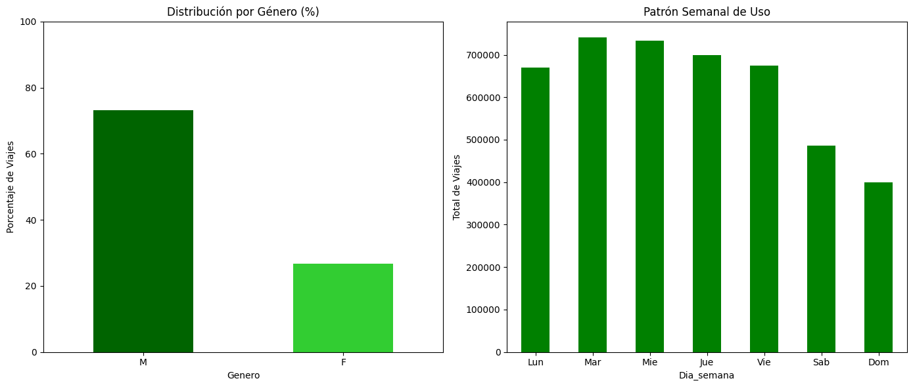
Feature Engineering
Variables categóricas
Distribución por género
Podemos visualizar que los hombres usan más este tipo de transporte que las de género femenino.
Patrón semanal de Uso
Visualizamos que entre semana es más usado el sistema de mibici.

Slide 16
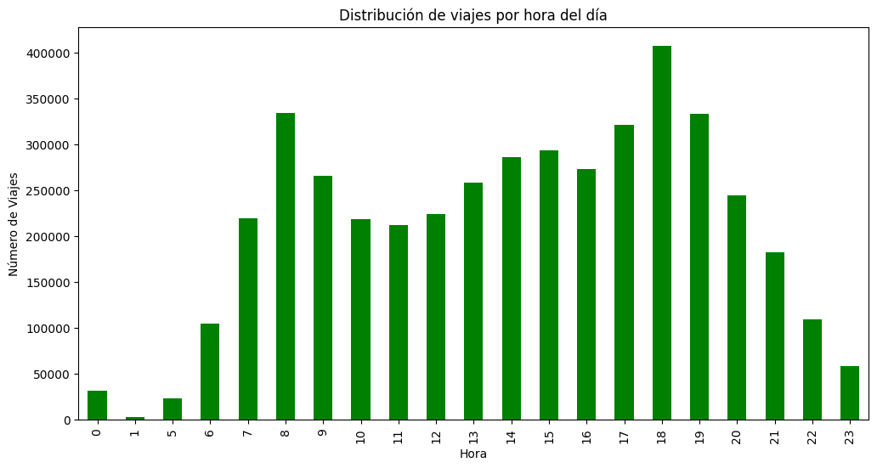
Feature Engineering
Análisis temporal
Vemos que a las 8:00 y a las 18:00 son las horas que más se usan las bicis.

Slide 17
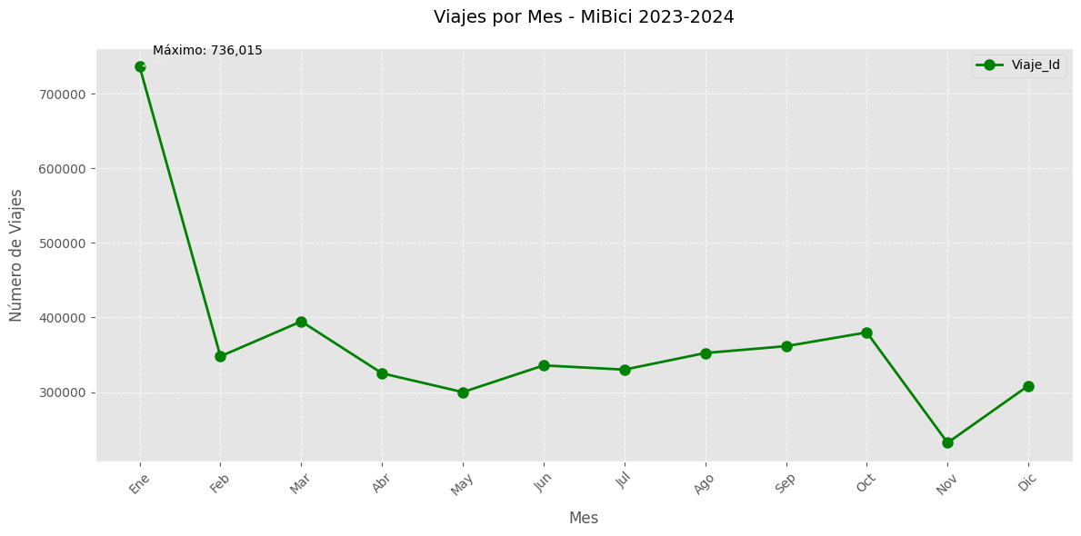
Feature Engineering
Análisis temporal
Viajes por meses
Podemos ver que en enero es donde mas se usan las bicis del 2023 al 2024

Slide 18
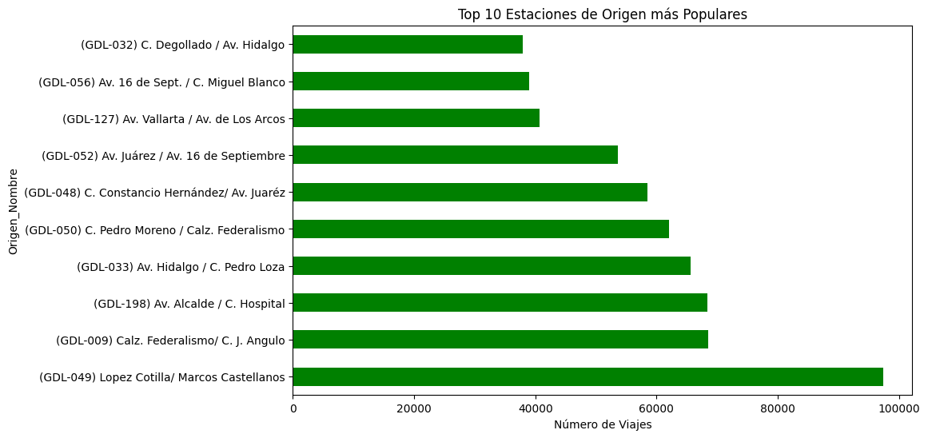
Feature Engineering
Análisis geográfico
Vemos que a las 8:00 y a las 18:00 son las horas que más se usan las bicis.

Slide 19
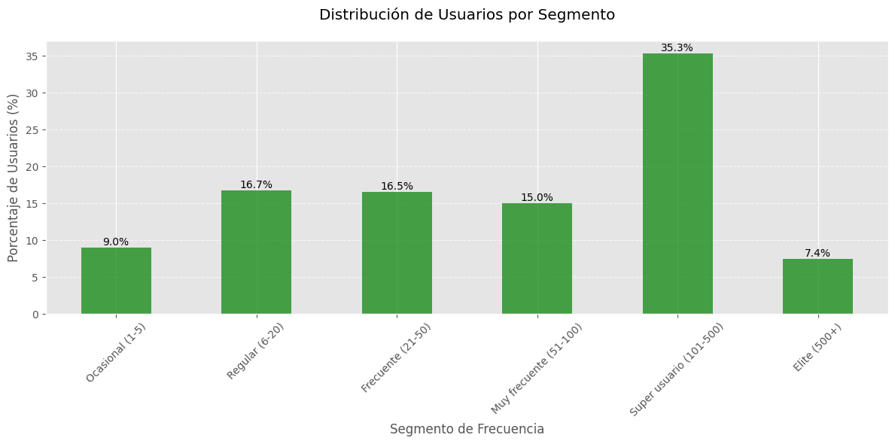
Feature Engineering
Análisis Usuarios

Slide 20
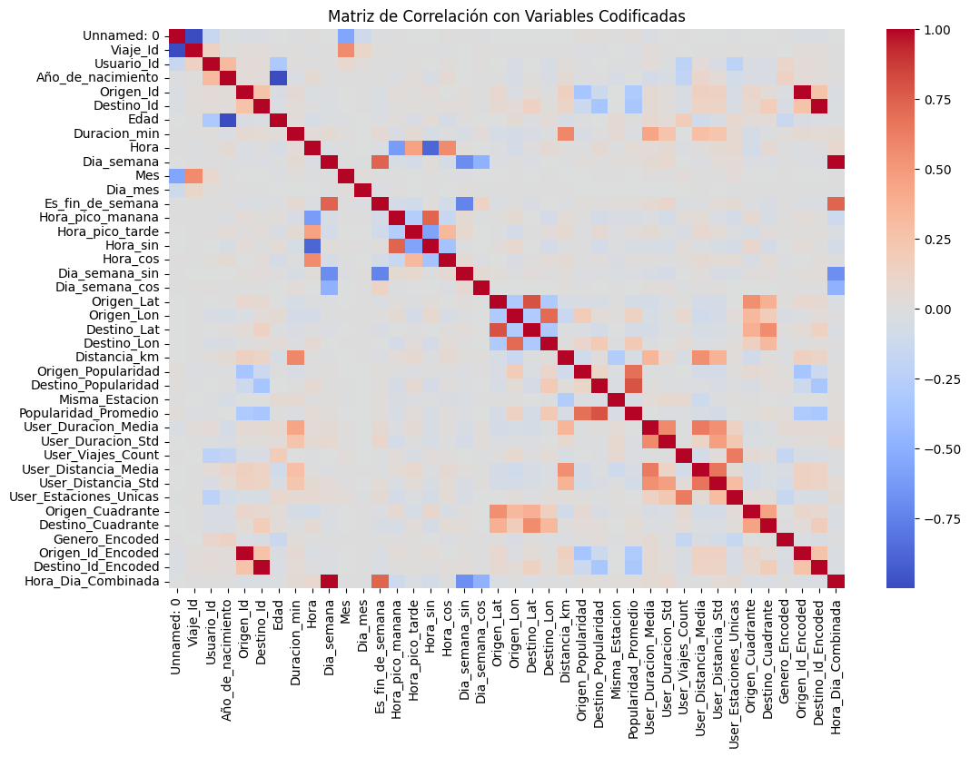
Feature Engineering
Correlaciones

Slide 21
Implementación de modelos

Slide 22
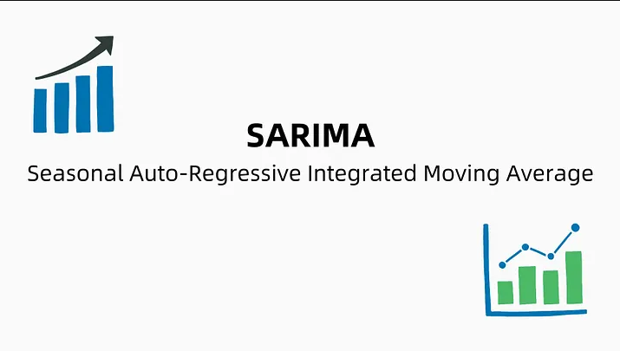
Que se espera de cada modelo
Regresión
Regresión (SARIMA)
Predicción de Demanda
Predecir la cantidad de viajes por hora en una estación específica del sistema MiBici, utilizando un modelo de series temporales.

Slide 23
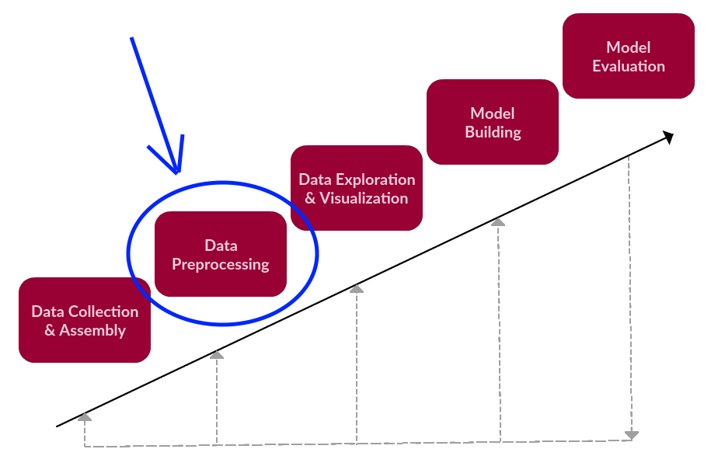
Que se espera de cada modelo
Regresión
Regresión (SARIMA)
Metodología
Preprocesamiento
Conversión de timestamps a formato datetime.
Agrupación de viajes por hora
Relleno de horas sin viajes con 0.

Slide 24
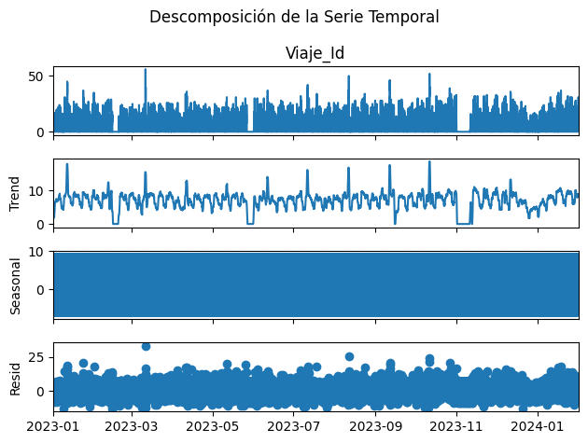
Que se espera de cada modelo
Regresión
Regresión (SARIMA)
Descomposición de series temporales
Serie Original: Muestra la dirección general del uso a lo largo de
Tendencia (Trend): Muestra la dirección general del uso a lo largo del tiempo.
Estacionalidad (Seasonal): Refleja patrones que se repiten en intervalos regulares.
Residuo (Resid): Captura anomalías o variaciones no explicadas por la tendencia o estacionalidad.
.

Slide 25
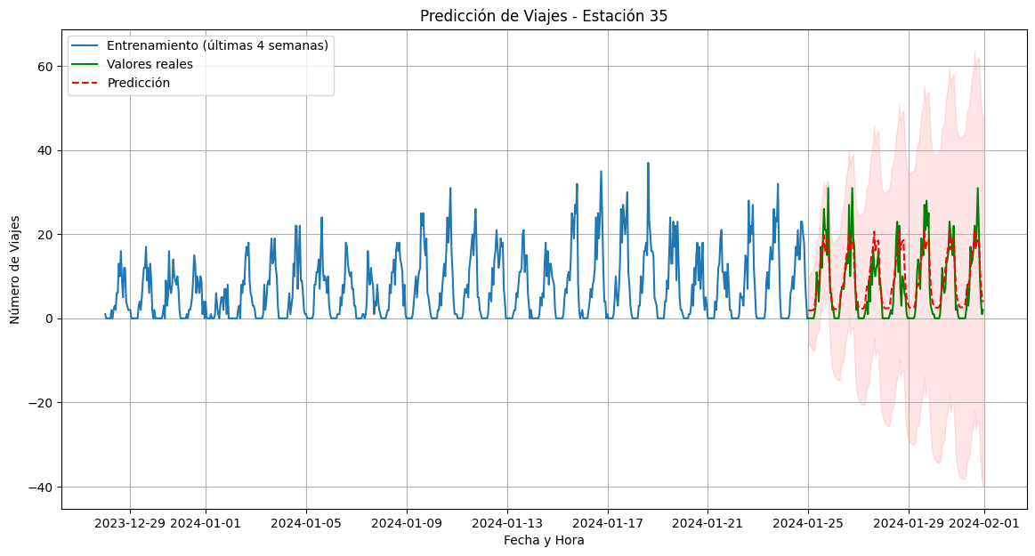
Que se espera de cada modelo
Regresión
Regresión (SARIMA)
Modelo SARIMA
La gráfica permite visualizar qué tan cerca estuvieron las predicciones (rojo) de los valores reales (verde), evaluando así el rendimiento del modelo. Los ejes muestran fechas/horas (eje X) y cantidad de viajes (eje Y).
.

Slide 26
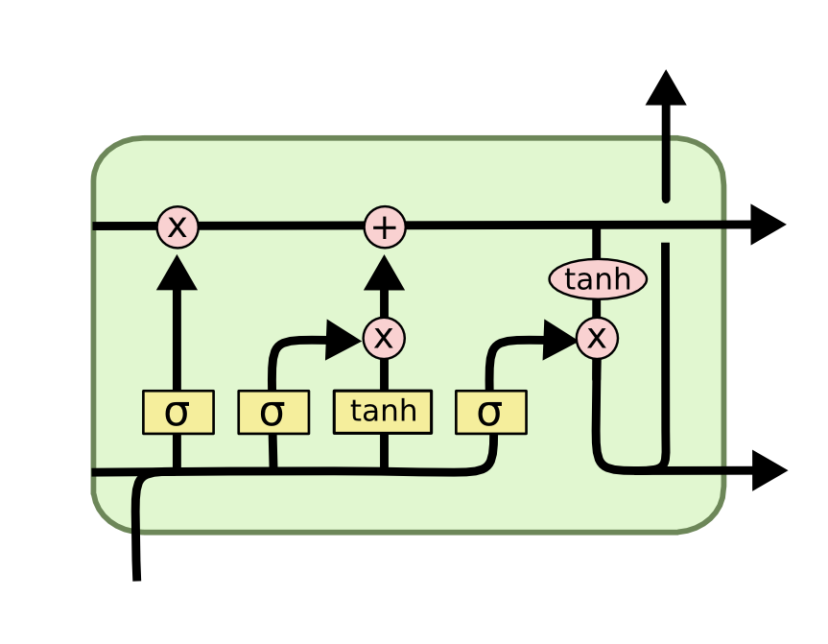

Que se espera de cada modelo
Regresión
(LSTM)
Predicción de Demanda
A partir de la demanda histórica de la estación de bicicletas y variables climáticas que sirven de ancla en la estacionalidad de los datos.
LSTM: Long Short-Term Memory
Información climática obtenida de:

Slide 27
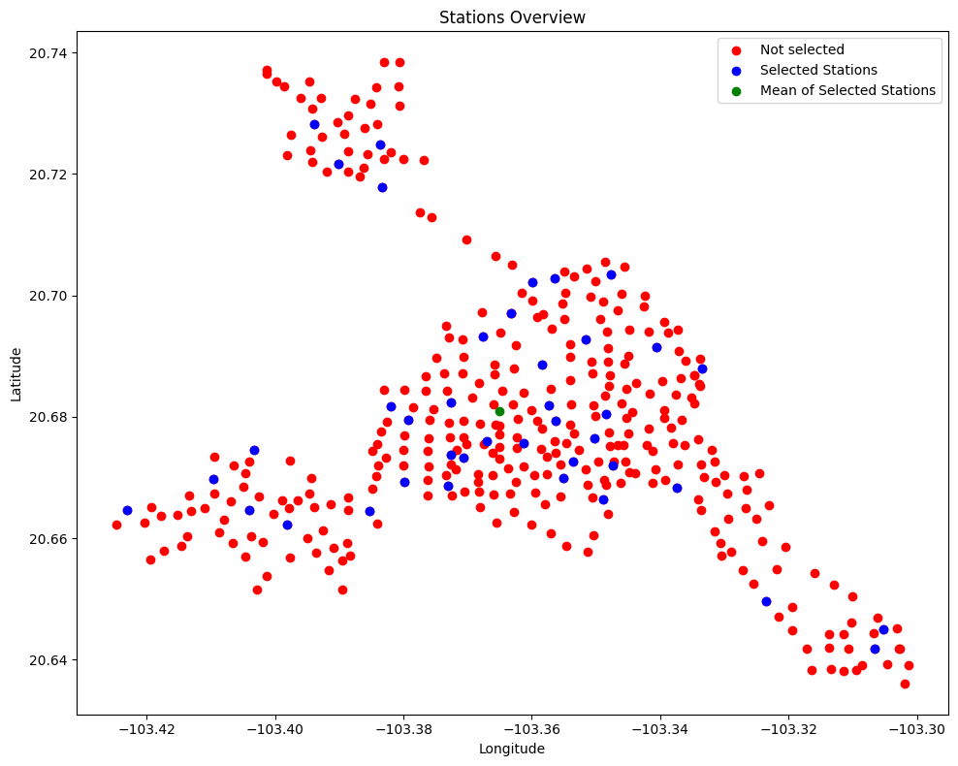
Que se espera de cada modelo
Regresión
(LSTM)
Metodología
Preprocesamiento
Conversión de timestamps a formato datetime.
Filtrado de salidas en falso (viajes duración < 1min)
Agrupación de viajes por día y estación.
Relleno de días sin viajes con 0.
Cálculo de la distancia manhattan.
Muestreo de las estaciones.
Obtención y unión de variables históricas de clima.

Slide 28
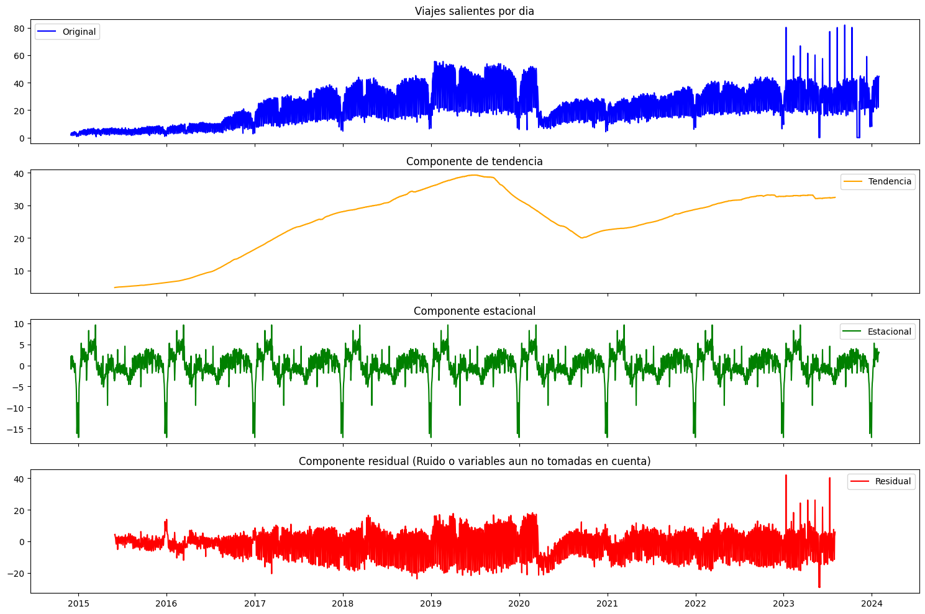
Que se espera de cada modelo
Regresión
(LSTM)
Metodología
Exploración de técnicas
Se observó que los datos tienen un componente estacional bastante fuerte con periodicidad de 1 año, siguen una tendencia propia y en el componente residual aún quedan variables por ser consideradas.

Slide 29
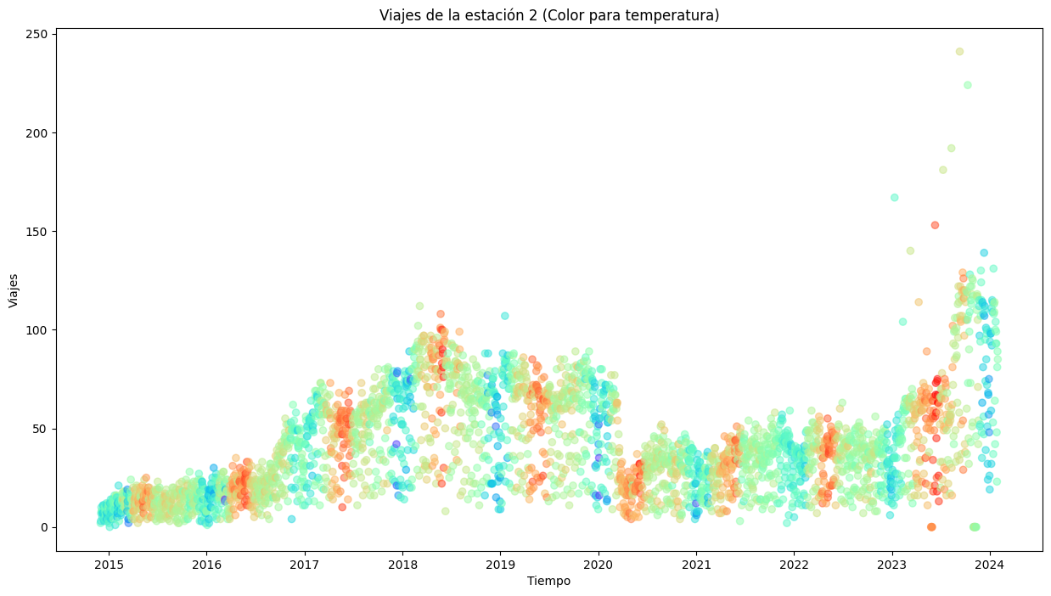
Que se espera de cada modelo
Regresión
(LSTM)
Metodología
Implementación
Como heurísticas, se optó por otorgar información estacional al modelo con la temperatura media del día y los mm de lluvia total del dia.
Y el componente de tendencia lo obtiene a partir de la sumatoria de viajes salientes de la estación y su distancia manhattan media.

Slide 30
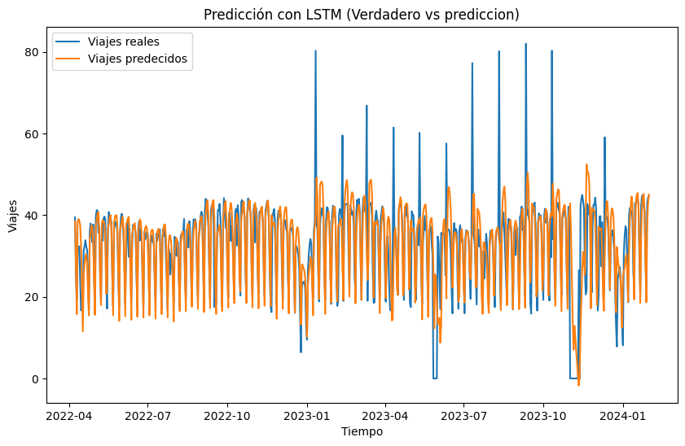
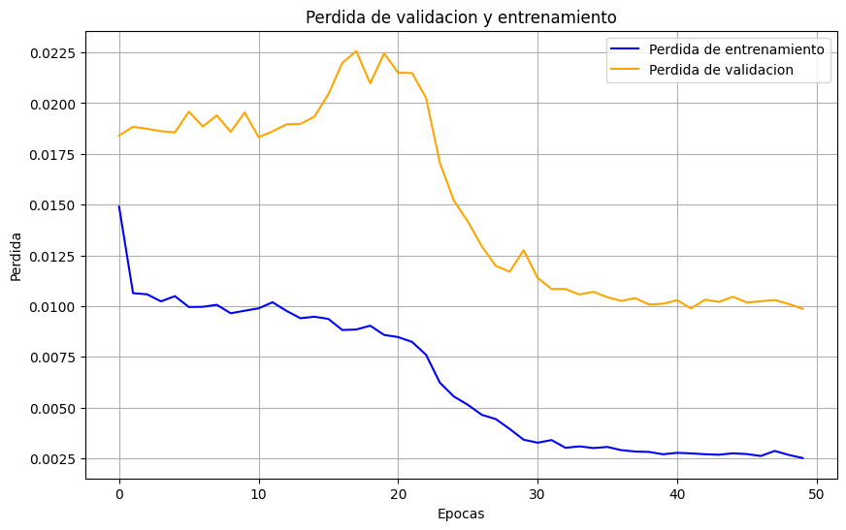
Que se espera de cada modelo
Regresión
(LSTM)
Metodología
Resultados
Características:
Viajes salientes
Distancia media de viajes
Temperatura media
Lluvia total del dia

Slide 31
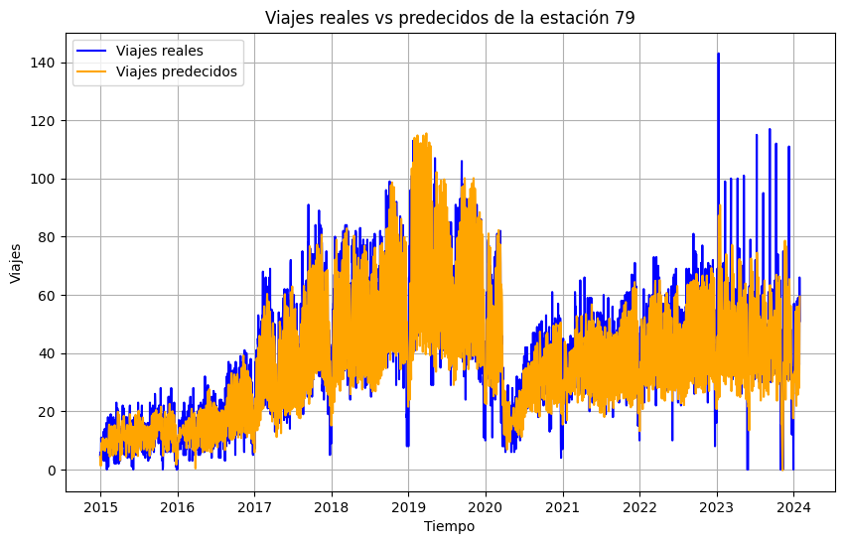
Que se espera de cada modelo
Regresión
(LSTM)
Metodología
Resultados
Características:
Viajes salientes
Distancia media de viajes
Temperatura media
Lluvia total del dia

Slide 32
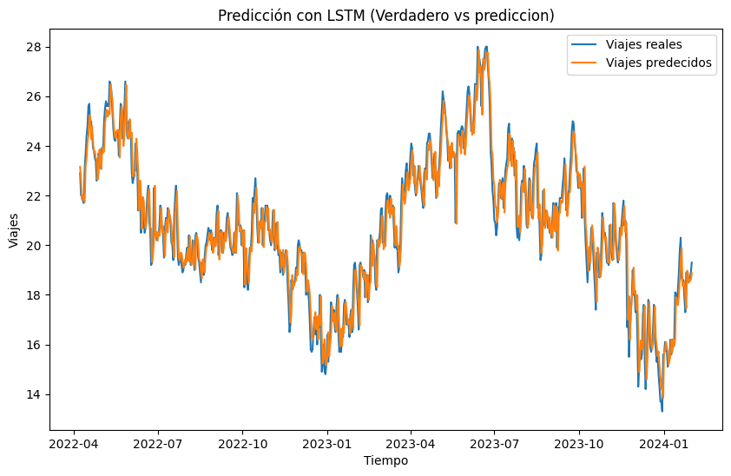
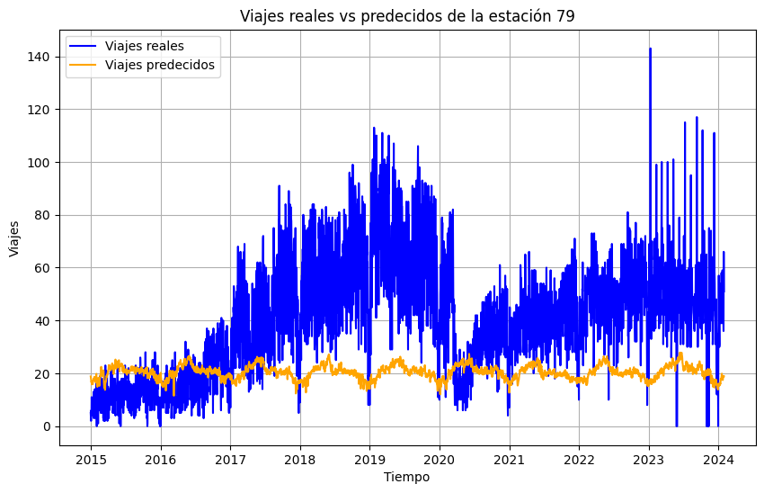
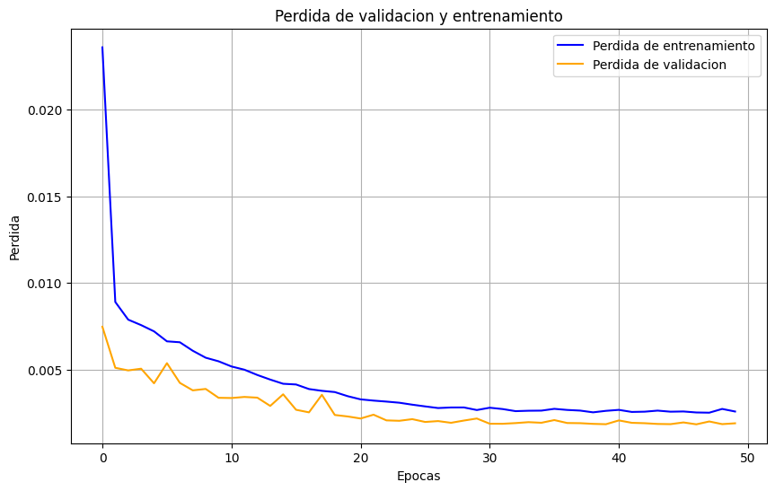
Que se espera de cada modelo
Regresión
(LSTM)
Metodología
Validación ->
Resultados
Características:
SIN Viajes salientes
SIN Distancia media de viajes
Temperatura media
Lluvia total del dia
<- Prueba real

Slide 33
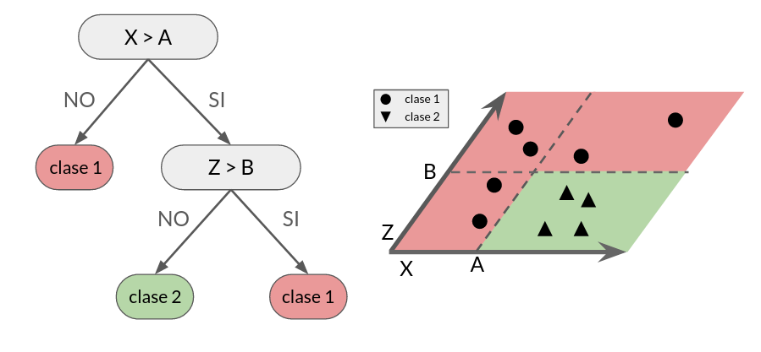
Que se espera de cada modelo
Clasificación
Árbol de decisión
Renovación de Usuarios
Implementación
Implementa un modelo de árbol de decisión para predecir si un usuario renovará su membresía en un sistema de Mibici.

Slide 34
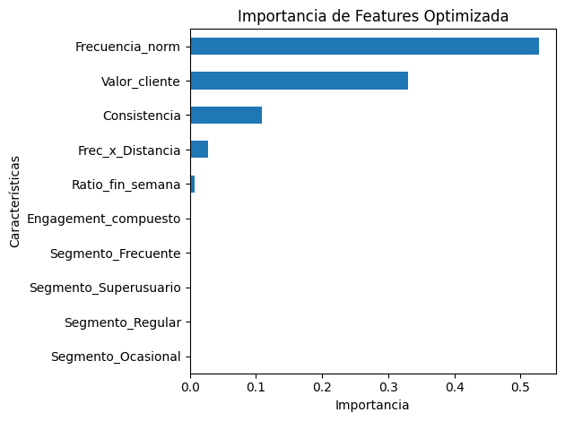
Que se espera de cada modelo
Clasificación
Arbol de desicion
Importancia de Features
Las variables más relevantes para predecir la renovación.

Slide 35
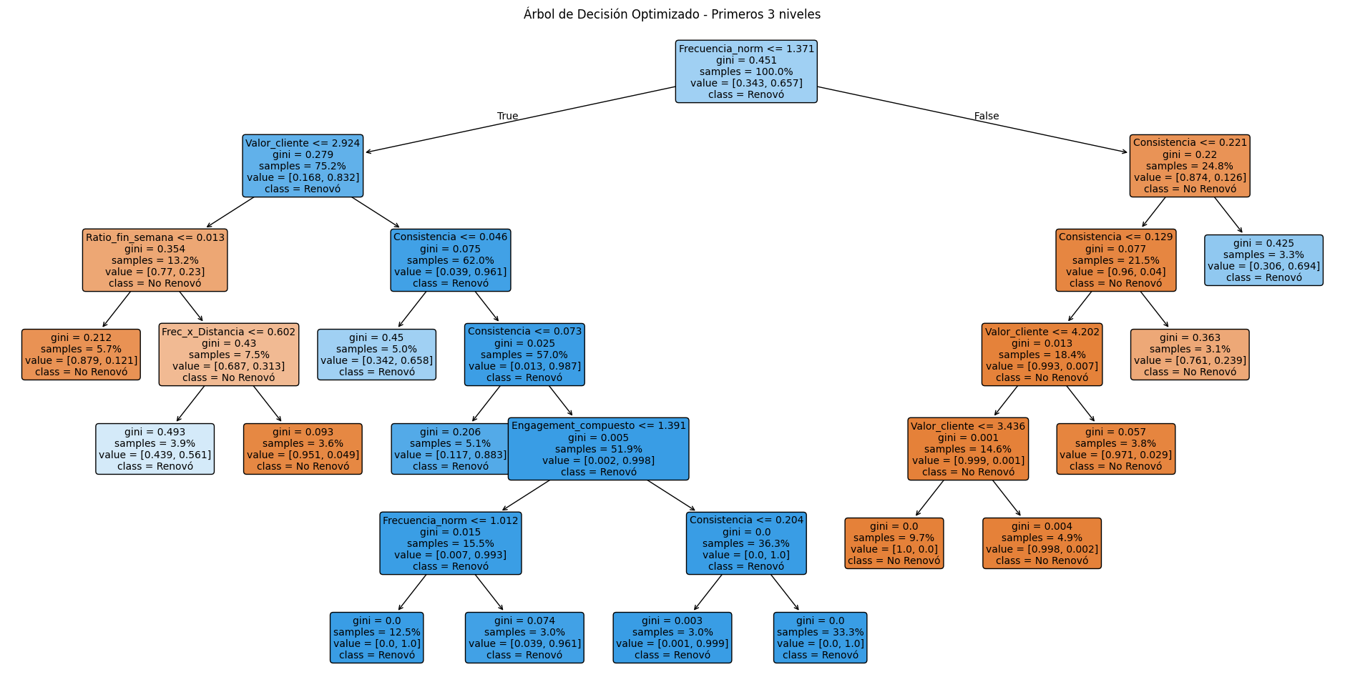
Que se espera de cada modelo
Clasificación
Arbol de desicion
Árbol de Decisión
Azul Oscuro -> Alta probabilidad de no renovar (90%).
Azul Claro -> Riesgo moderado de no renovar (60%).
Naranja Oscuro -> Alta probabilidad de renovación (90% en este caso).
Naranja Claro -> Probabilidad moderada de renovación (60-80%).

Slide 36
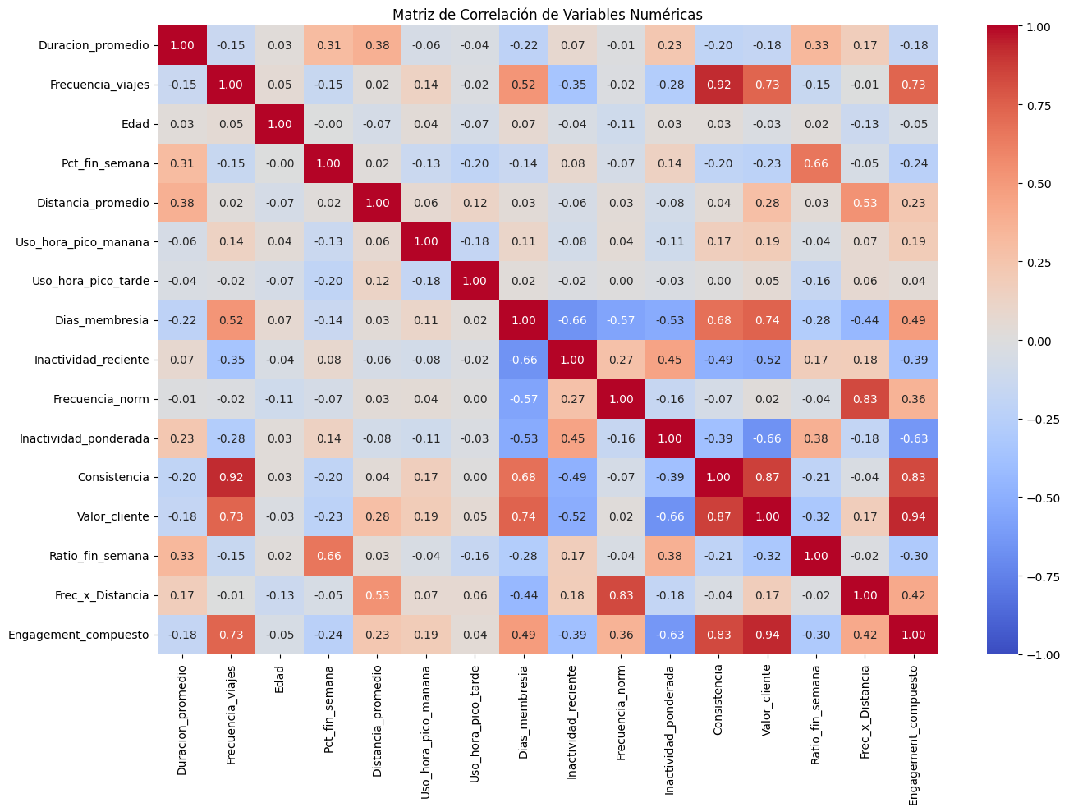
Que se espera de cada modelo
Clasificación
Arbol de desicion
Matriz de Correlación
Frecuencia de viajes vs Consistencia (0.92)
Los usuarios que realizan más viajes tienden a usar el sistema de manera más constante.
Consistencia vs Valor del cliente (0.87):
Cuanto más consistente es el uso, mayor es el valor que representa el cliente para el sistema.
Valor del cliente vs Engagement compuesto (0.94)
El nivel de engagement refleja casi perfectamente el valor del cliente.
Días de membresía vs Frecuencia de viajes (0.52) y Consistencia (0.68)
Cuantos más días tiene un usuario con membresía activa, más frecuente y consistente es su uso del sistema.

Slide 37
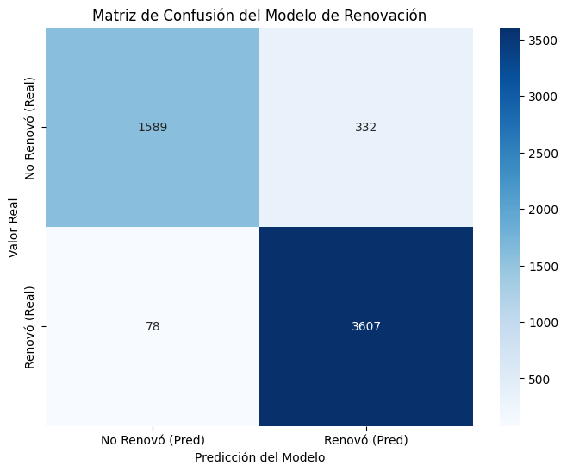
Que se espera de cada modelo
Clasificación
Arbol de desicion
Matriz de Confusión
El modelo tiene una alta capacidad de predicción (93% de accuracy)
Predice muy bien quién renovará (98% de recall en la clase positiva).
Tiene un pequeño margen de error en quienes no renovarán, con un 83% de especificidad.

Slide 38
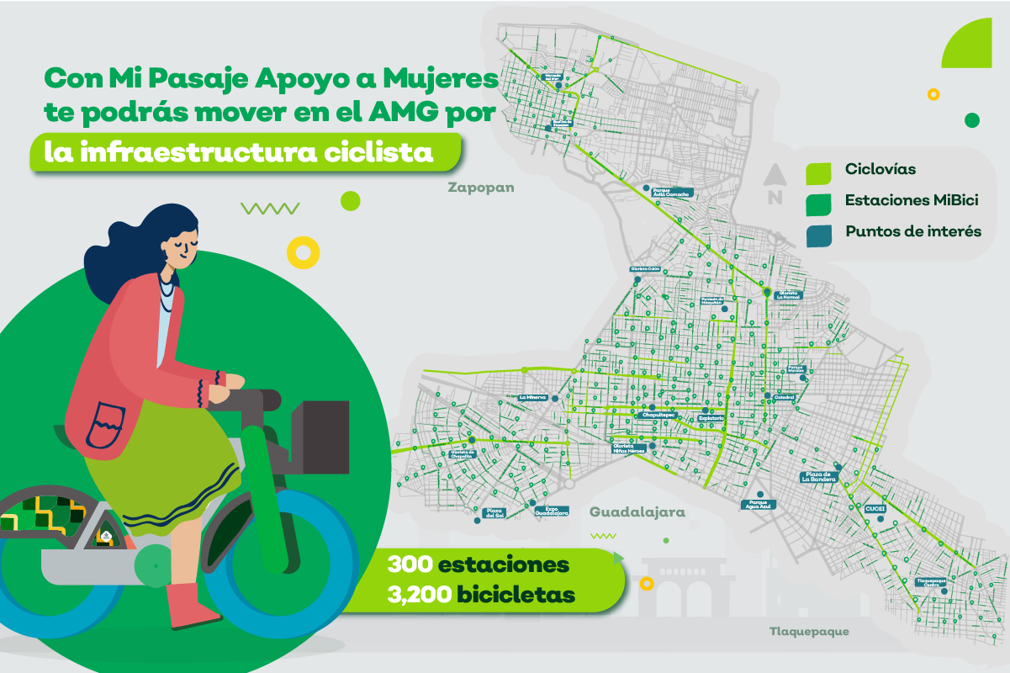
Que se espera de cada modelo
Agrupamiento
Clasificación las según su popularidad
Clasificación las según su popularidad
Realizamos un análisis de clustering (agrupamiento) sobre las estaciones del sistema de bicicletas públicas MiBici, utilizando el algoritmo K-Means para clasificarlas según su popularidad (cantidad de viajes que inician en ellas).

Slide 39
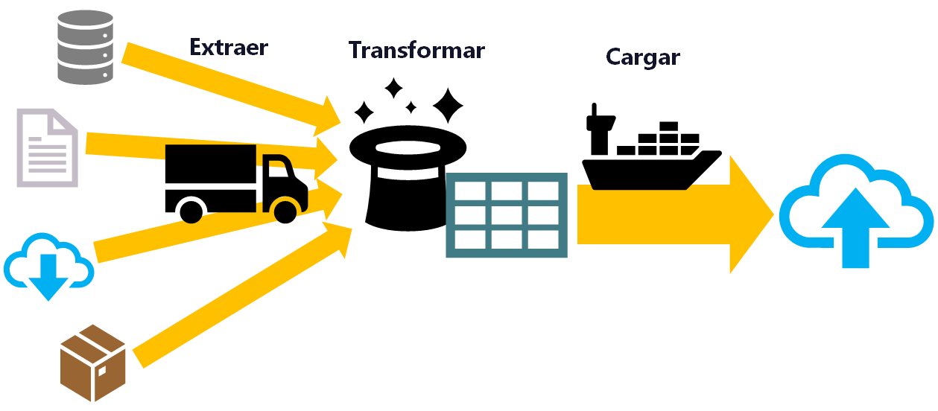
Que se espera de cada modelo
Agrupamiento
rupamiento
Agrupamiento
Clasificación las según su popularidad
Métricas del modelo
Obtener métricas clave de cada estación.
Se agrupan los datos por Origen_Id (ID de la estación) y se extraen:
Origen_Popularidad: Número de viajes que parten de la estación.
Origen_Lat y Origen_Lon: Coordenadas geográficas.
Origen_Nombre: Nombre de la estación.

Slide 40
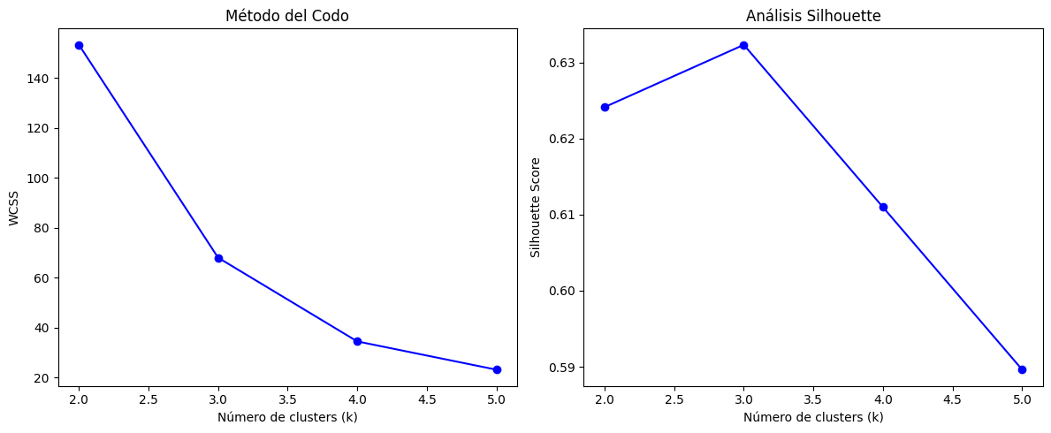
Determinación del Número Óptimo de Clusters (k)
Agrupamiento
Clasificación las según su popularidad
Método del Codo
Evalúa la suma de cuadrados intra-cluster (WCSS) para diferentes valores de k.
Se busca el punto donde añadir más clusters no mejora significativamente el modelo.
Análisis Silhouette
Mide qué tan bien definidos están los clusters.
Un score alto (cercano a 1) indica clusters bien separados.

Slide 41
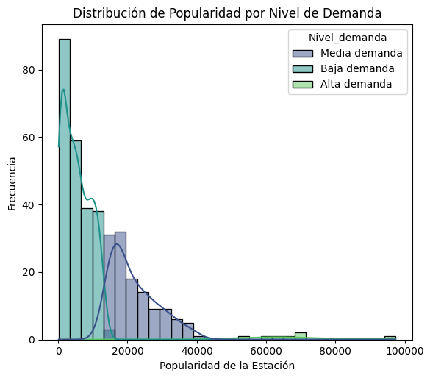
Distribución de popularidad por nivel de demanda
Agrupamiento
Clasificación las según su popularidad
Aplicación de K-Means (k=3)
Se elige k=3 para clasificar las estaciones en:
Baja demanda
Media demanda
Alta demanda

Slide 42
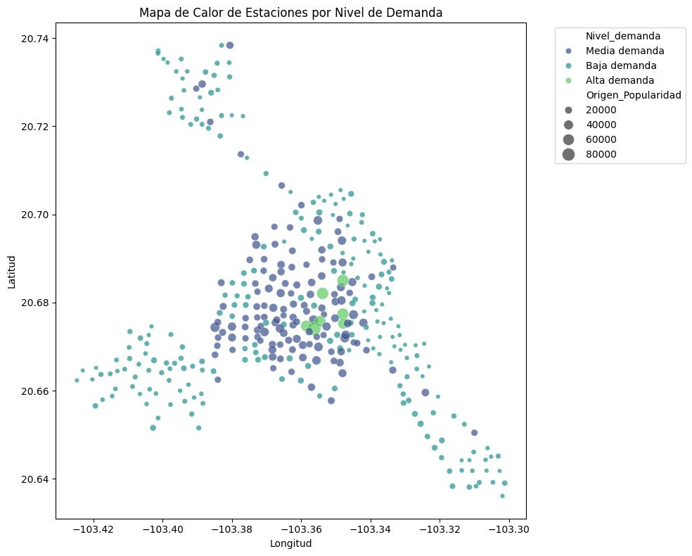
Mapa Geográfico de Estaciones
Agrupamiento
Clasificación las según su popularidad

Slide 43
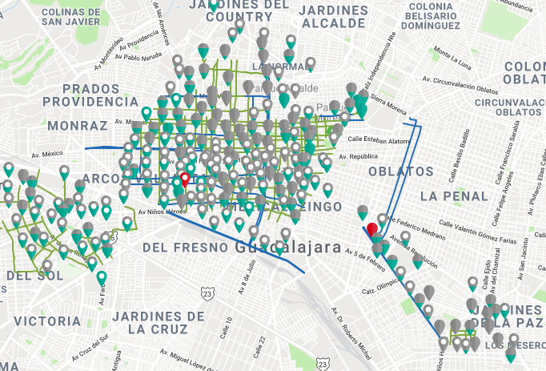
Conteo de estaciones por nivel de demanda:
Agrupamiento
Clasificación las según su popularidad
Nivel demanda
Baja demanda 228
Media demanda 125
Alta demanda 7
Estaciones de alta demanda:
Origen_Nombre Origen_Popularidad
(GDL-049) Lopez Cotilla/ Marcos Castellanos 97335
(GDL-009) Calz. Federalismo/ C. J. Angulo 68558
(GDL-198) Av. Alcalde / C. Hospital 68381
(GDL-033) Av. Hidalgo / C. Pedro Loza 65559
(GDL-050) C. Pedro Moreno / Calz. Federalismo 61993
(GDL-048) C. Constancio Hernández/ Av. Juaréz 58556
(GDL-052) Av. Juárez / Av. 16 de Septiembre 53629

Slide 44
Que se espera de cada modelo
Agrupamiento
Densidad espacial de estaciones
Calculamos las distancias promedio entre estaciones y visualizando densidad en un mapa interactivo

Slide 45
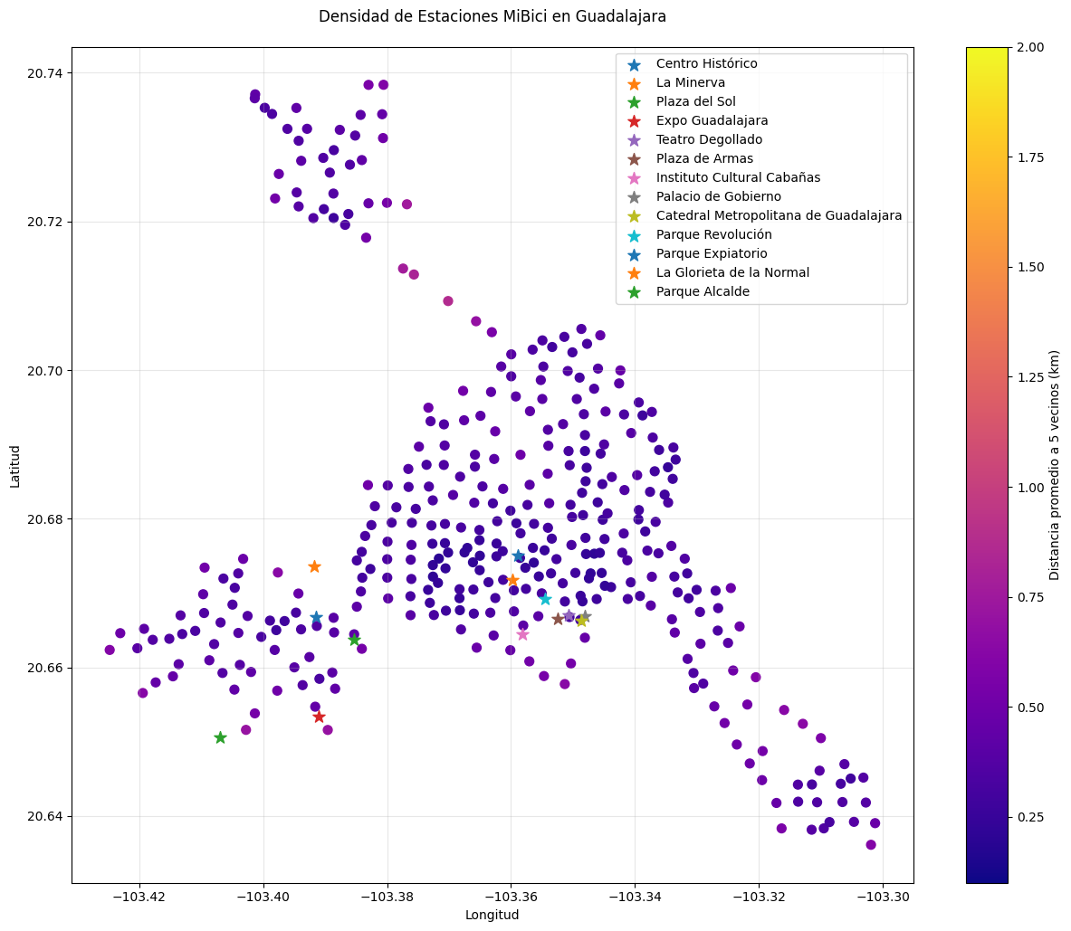
Agrupamiento
Densidad espacial de estaciones
Mapa de calor con gradiente
Amarillo: Alta densidad
Azul: Baja densidad
Basado en distancias promedio a 5 estaciones cercanas.
Puntos de referencia clave (Centro Histórico) marcados con estrellas.
BallTree se usa en algoritmos de agrupamiento
BallTree no es un modelo de aprendizaje

Slide 46
Agrupamiento
Densidad espacial de estaciones
Conteo de estaciones por nivel de demanda
Top 10 estaciones más aisladas
Top 10 estaciones más centrales
Origen_Nombre Densidad_Estaciones
(GDL-188) Av. de la Presa / Av. Manuel A. Cam 0.869742
(ZPN-070)Av. Avila Camacho / Av. Patria 0.819053
(ZPN-056) Av. M. Ávila Camacho / C. San Jorge 0.771751
(ZPN-069)Jesús María Romo /Av. Aurelio Ortega 0.757365
(ZPN-067) C. Chimalhuacán / Av. López Mateos 0.703386
(GDL-158) Av. Faro / Av. Las Rosas 0.693868
(GDL-192) Calle A1 / Av. Manuel A. Camacho 0.690288
(GDL-226) C. Luis G. Cuevas /Av. Revolución 0.641076
(GDL-176) C. San Bonifacio/ Paseo Benedictino 0.631031
(GDL-210) Av. Washington / Calz. Independenci 0.629025
Origen_Nombre Densidad_Estaciones
(GDL-044) C. Gral. San Martín /Av. Vallarta 0.200568
(GDL-065) C. Simón Bolivar / Av. La Paz 0.208693
(GDL-195) C. Ramón Corona / Av. Juárez 0.218261
(GDL-063) C. Colonias / C. López Cotilla 0.220653
(GDL-046) C. Emerson / Av. Vallarta 0.220797
(GDL-049) Lopez Cotilla/ Marcos Castellanos 0.221375
(GDL-040) C. Morelos / C. Progreso 0.223138
(GDL-187) Av. 16 de Septiembre / C. Priscilia 0.224474
(GDL-043) C. Simón Bolivar / C. López Cotilla 0.225699
(GDL-030) C. Pedro Moreno/ C. Progreso 0.227051

Slide 47
Conclusiones

Slide 48

Conclusiones
El modelo SARIMA resultó efectivo para predecir la demanda horaria de bicicletas públicas.
Se identificaron patrones temporales y estacionales consistentes en los datos.
Esta segmentación facilita la planificación y expansión del sistema en zonas clave.

Slide 49

Recomendaciones
Implementar redistribución dinámica de bicicletas en horas pico.
Priorizar estaciones de alta demanda cercanas a centros comerciales y oficinas.
Diseñar campañas de fidelización para usuarios ocasionales.

